Slide 1
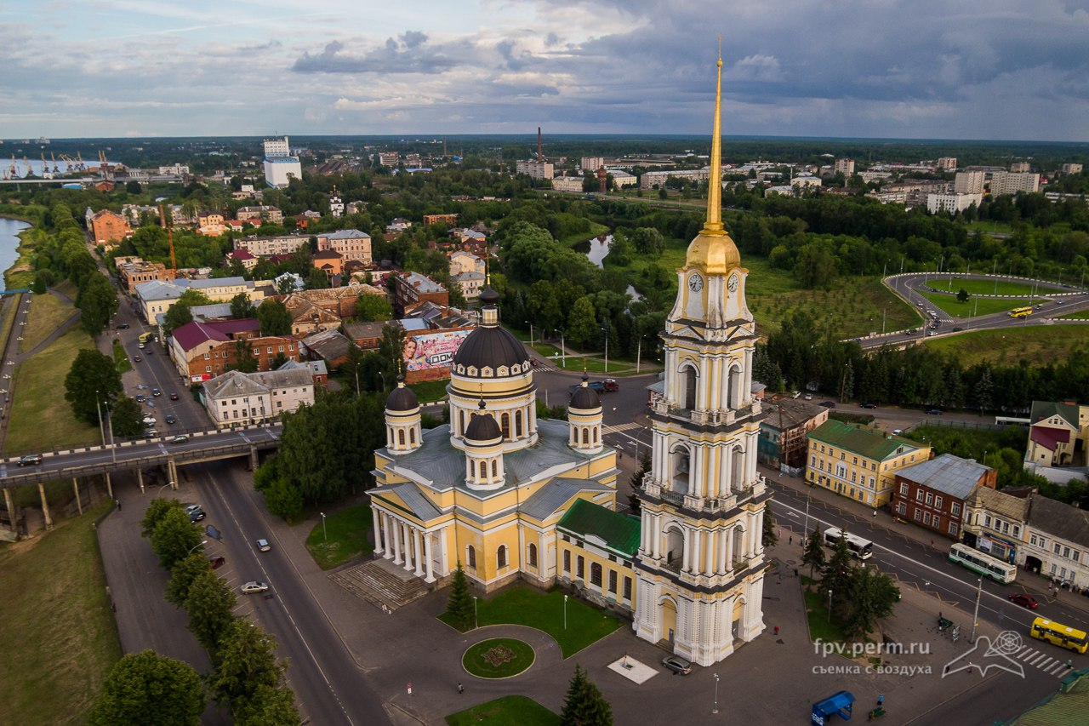
Мой Рыбинск не хуже Парижа!

Slide 2
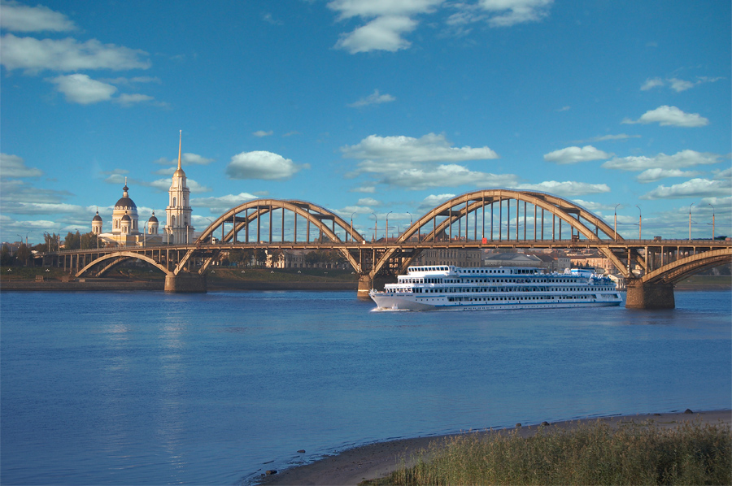
Мой Рыбинск не хуже Парижа,
В нем Волга, не Сена течет.
Мой Рыбинск мне ласковей , ближе,
Всегда мне подставит плечо!

Slide 3
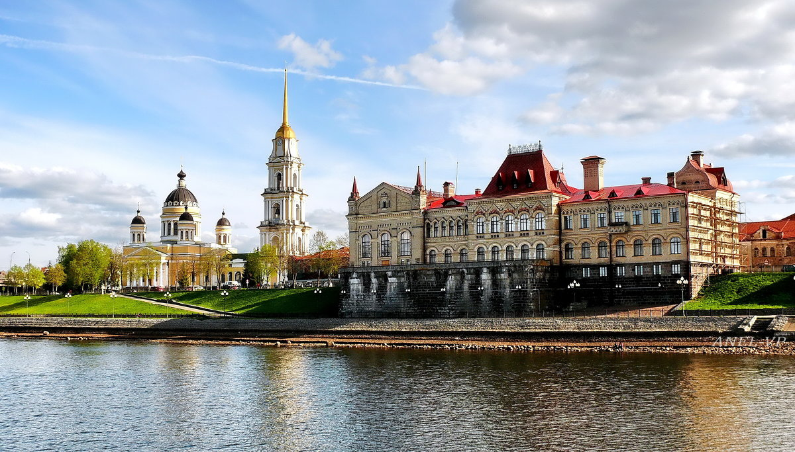
На зависть шедеврам Парижа
Купается в Волге Собор,
Смеется красавица- биржа
И с Волгой ведет разговор!
В. Малеванец

Slide 4
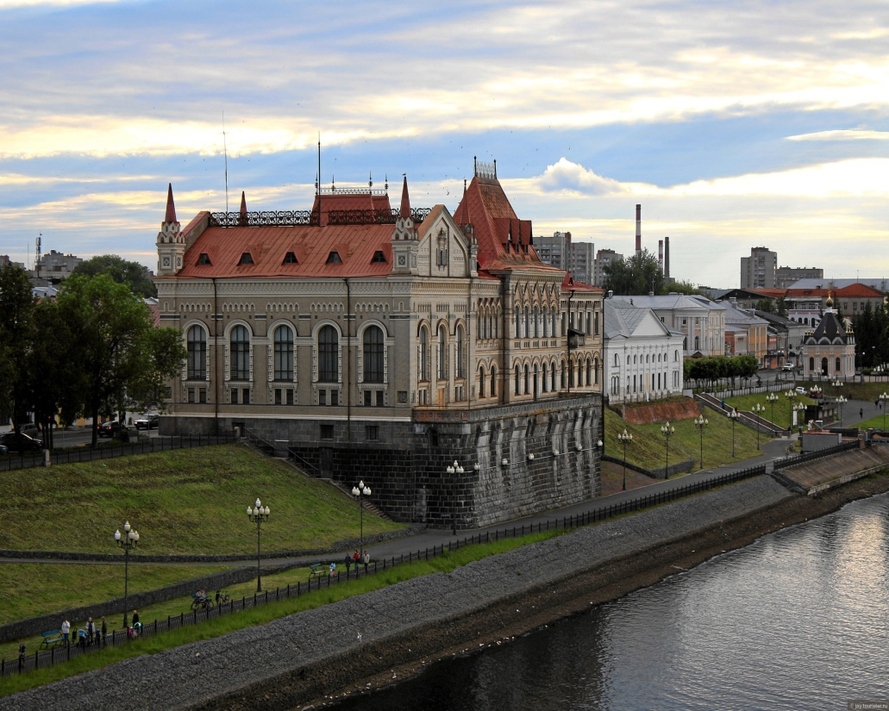
Достопримечательности Рыбинска. Что есть что?
Льняная биржа
Хлебная биржа
Сенная биржа
Казанский собор
Покровский собор
Спасо -Преображенский собор

Slide 5
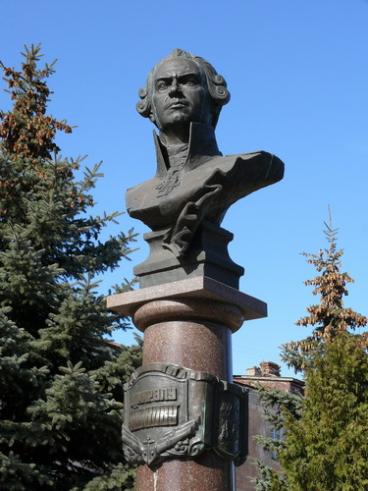
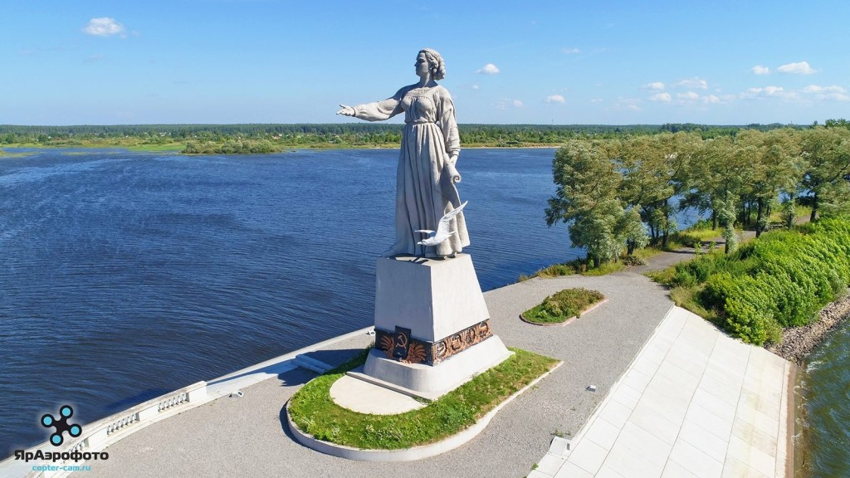
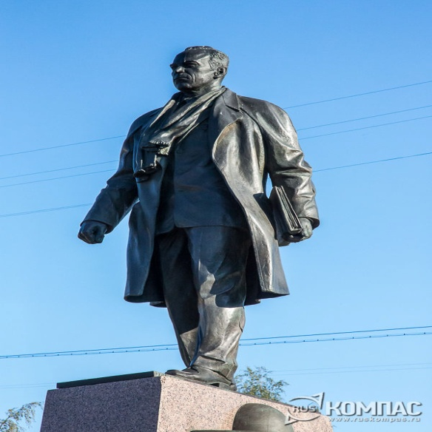
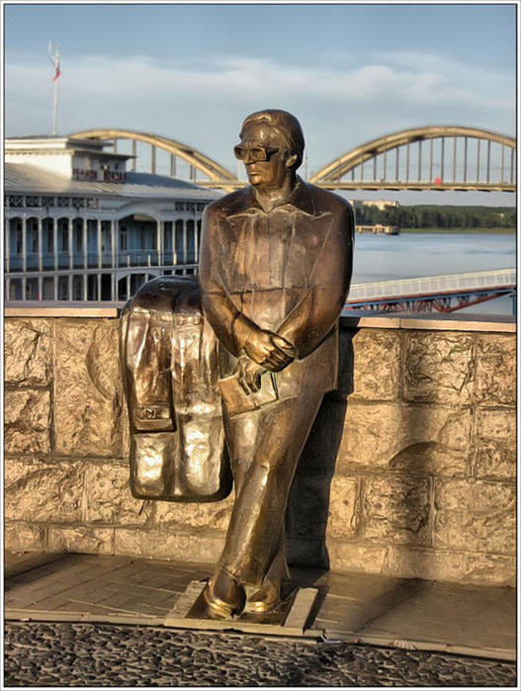
Достопримечательности Рыбинска.
1
4
3
5
2

Slide 6
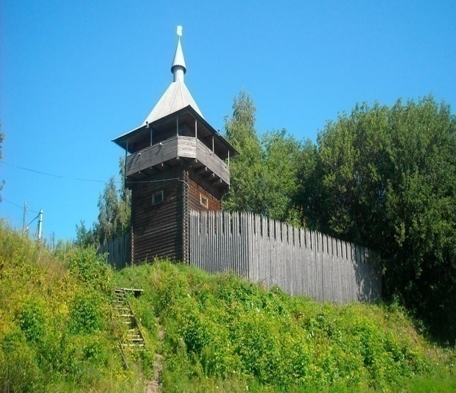
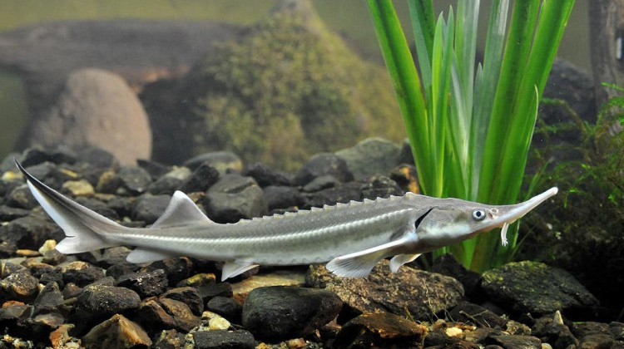
Из истории нашего города
Первые поселения
в районе Усть – Шексна
относятся к 14 –9:3 = ? веку
Знаменитая волжская
рыба стерлядь
(белорыбица)
поставлялась к царскому столу
и дала название поселению рыбаков
Рыбная слобода. В каких веках это было? 36 - 10*2 = ? 6*2 + 5 = ?

Slide 7
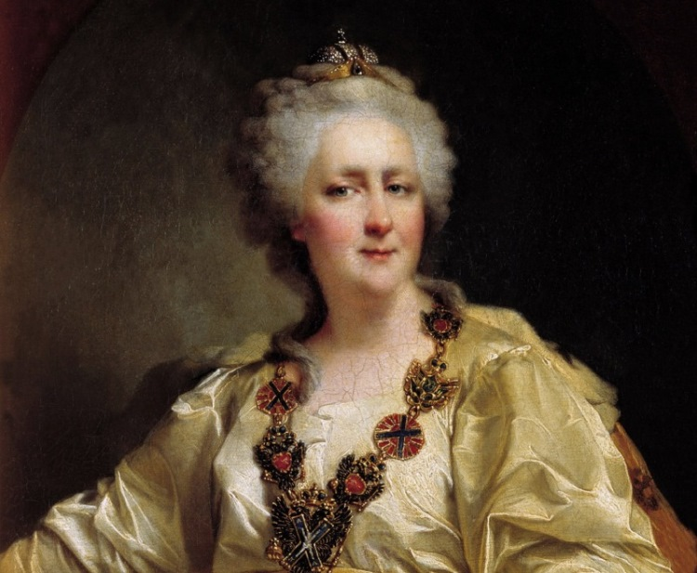
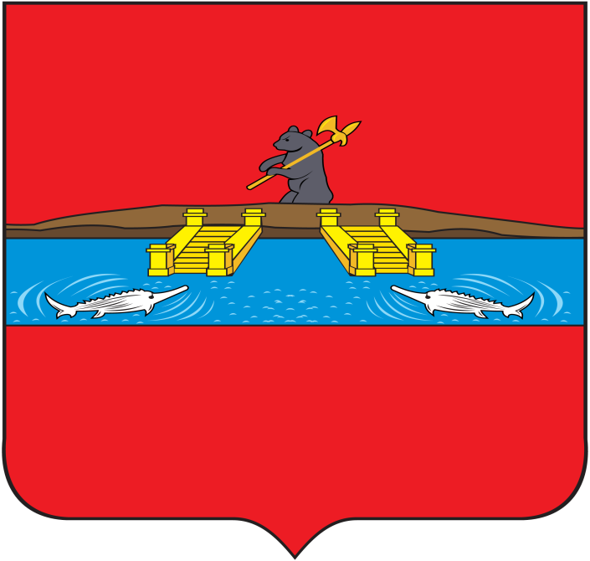
Из истории нашего города
Статус города был присвоен императрицей Екатериной II в
1000 + 111*7 = ? году.
Рыбинск стал крупнейшим городом хлебной торговли, «столицей» бурлаков и крючников в конце 50 : 2 – 7 = ? века.

Slide 8
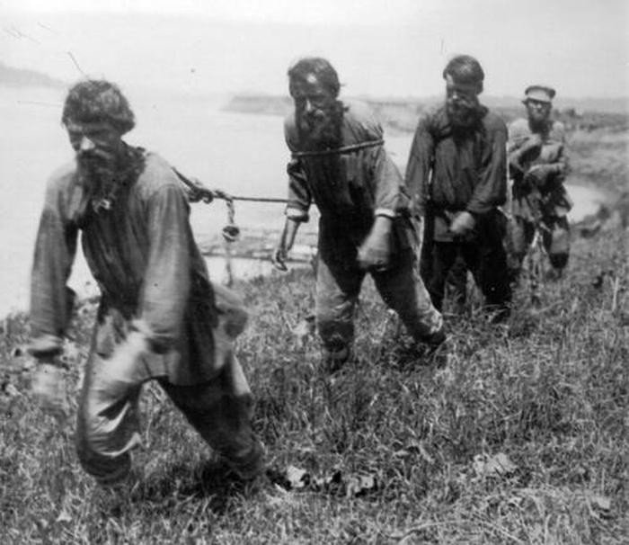
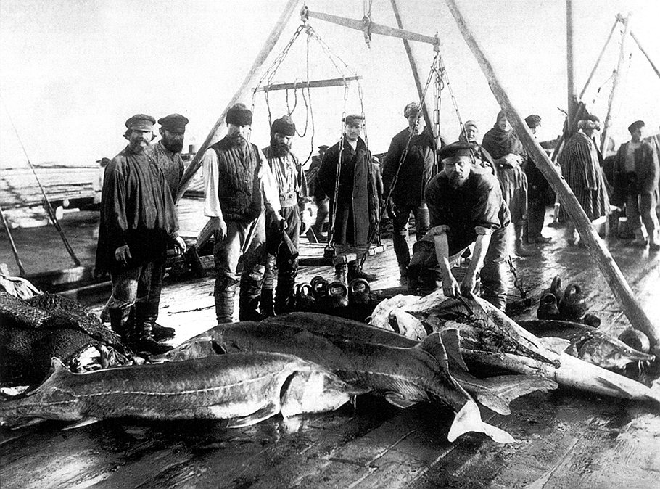
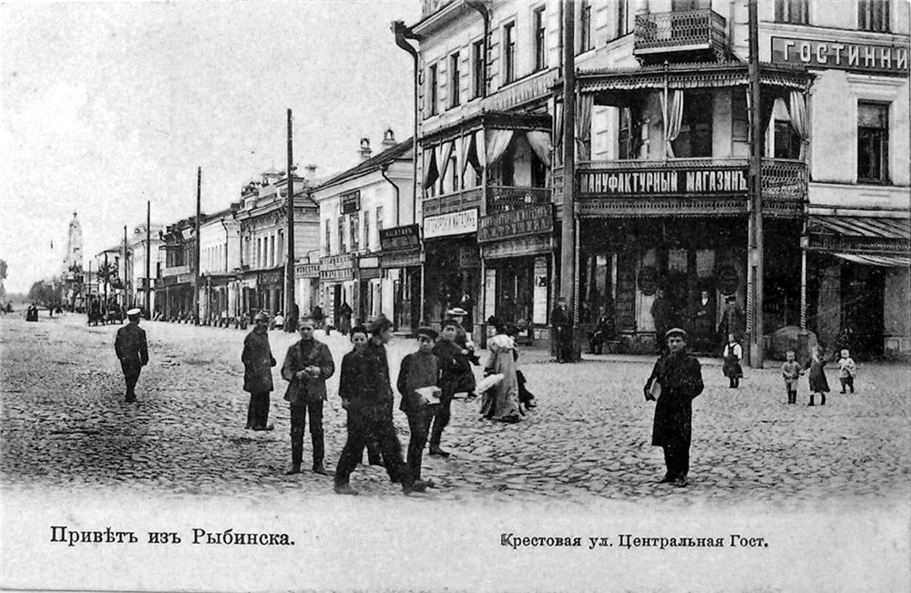
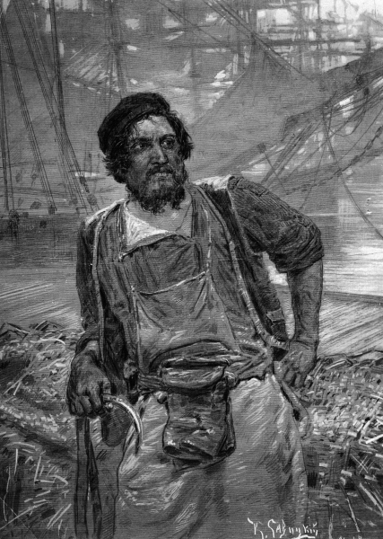
Рыбинск в 18 и 19 веках – город купцов, рыбаков, бурлаков и крючников.

Slide 9
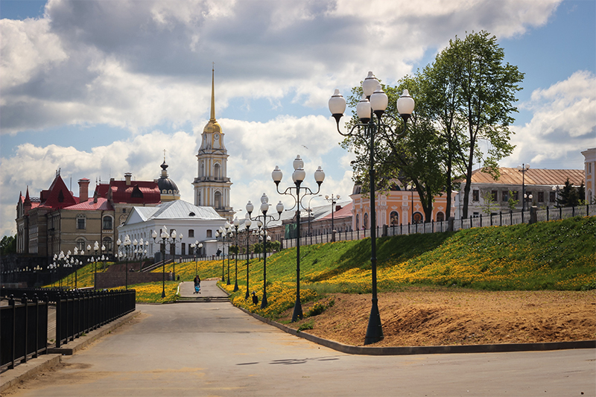
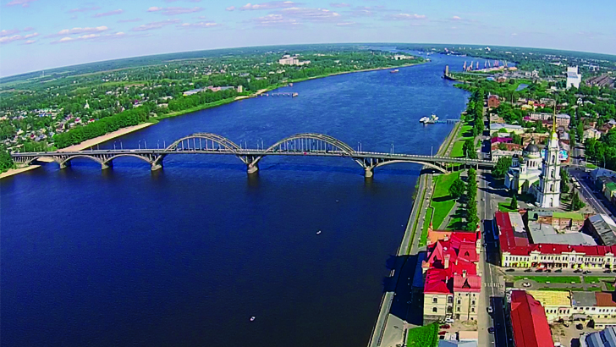
Рыбинск в цифрах
Общая площадь нашего города: 300 / 3 +1 = ? квадратных километров
Найди периметр треугольника, стороны которого равны
10км, 9км, 8км;
и ты узнаешь протяженность города вдоль реки Волга.
Расстояние от Рыбинска до Ярославля (в километрах) равно
сумме чисел 40 и 42.

Slide 10
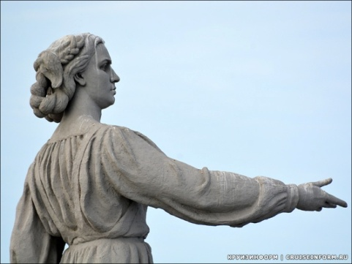
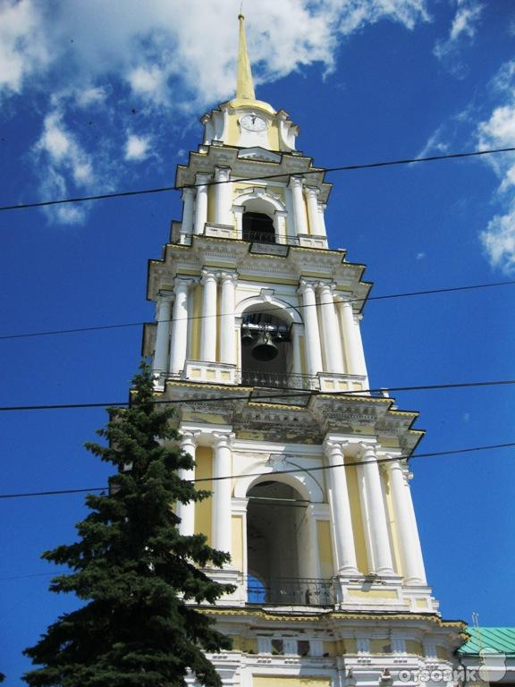
Самое, самое… в Рыбинске
Колокольня Спасо -Преображенского собора (построена в 1797 -1804г.) – вторая по высоте в России после Петропавловской крепости и составляет
100 +8 * 2 =
метров.
Скульптура «Мать –Волга» открыта в
1900 + 60 – 7 = году.
Высота скульптуры 12 метров, а вместе с гранитным постаментом высота композиции на 16 метров больше. Какой высоты она достигает?
Действующий сегодня механизм курантов работает с
1900 – 4 = года.

Slide 11
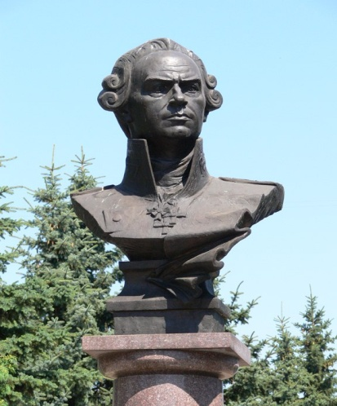
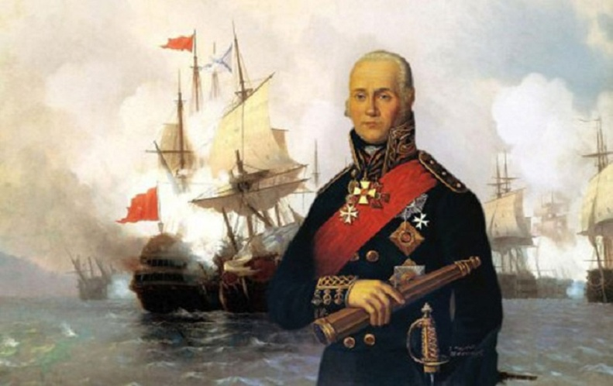
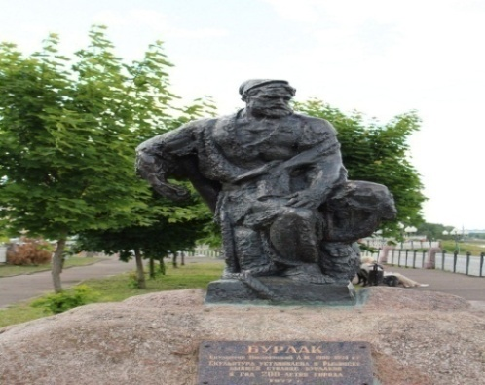
Памятники в Рыбинске
Единственный в мире памятник БУРЛАКУ установлен
к 200 – летию города. В каком году?
Бурлаки проходили за сутки по берегу Волги от 10 000
до 30 000 метров. Переведи в километры.
Федор Ушаков - наш земляк, флотоводец XVIII века,
не потерявший ни одного корабля и
ни одного матроса
в 82 / 2 + 2 =
морских сражениях.

Slide 12
Рыбинский мост через Волгу

Slide 13
Рыбинский мост через Волгу
Открыт в
1970 – 7 = году.
Длина моста
800 - 80 = метров.
Ширина моста
36 /2 = метров.
Высота пролетов 4*4 = метров.

Slide 14
«Мой Рыбинск создал свое море, Париж не имеет его»!
Рыбинское водохранилище по величине 3-е в России и 8-е в мире.
Его строительство началось в 1935г , а заполнение водой – весной 1941г.
Площадь: 4600–20= кв.км.
Длина:
750 – 1000 / 2 = км.
Ширина: 10*(3+4) = км.
Максимальная глубина: 150/5 = м.
Средняя глубина:
20-8-7 = м.
Средняя высота волн: 11- 36/4 = м.

Slide 15
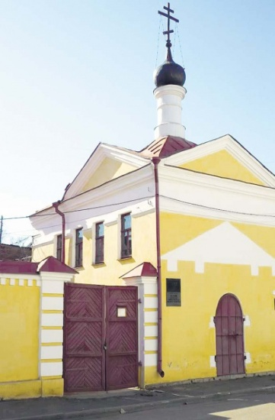
Молога - Русская Атлантида
При строительстве котлована водохранилища были затоплены старинный русский город Молога и множество деревень:
1000 – (150*2) =
Было переселено из района затопления 200 000 – 70 000 = человек.
Единственный в мире музей затопленных территорий – музей Мологи

Slide 16
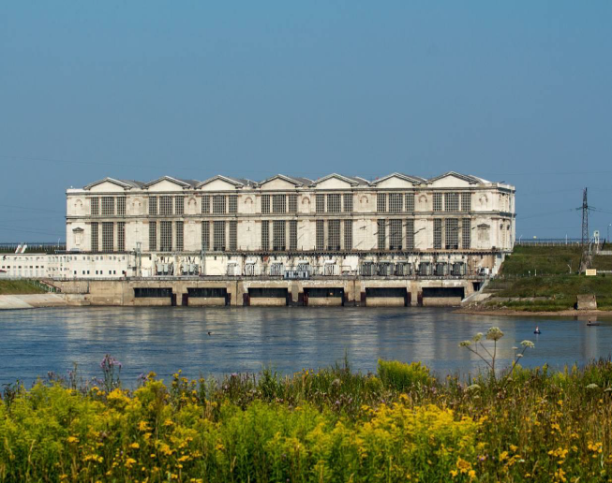
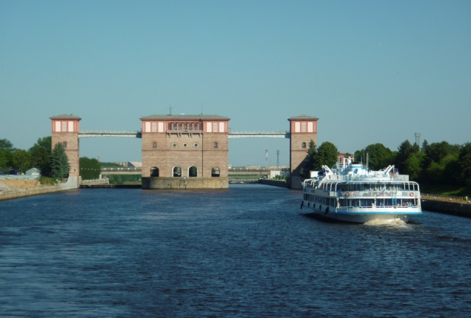
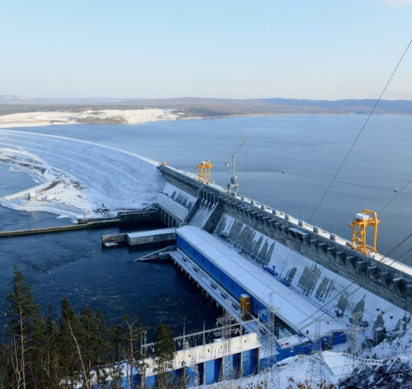
Рыбинская ГЭС и шлюзы
ГЭС Рыбинского водохранилища имеет водосборную плотину длиной
90 + 7*2 = метра.
Высота водосборной плотины:
10+2*8 = метров.
Высота перепада воды в шлюзах
6+3*4 = метров.
Длина шлюзов
150*2 = метров.
Наполнение и освобождение камеры проходит за 1/6 часть часа.

Slide 17
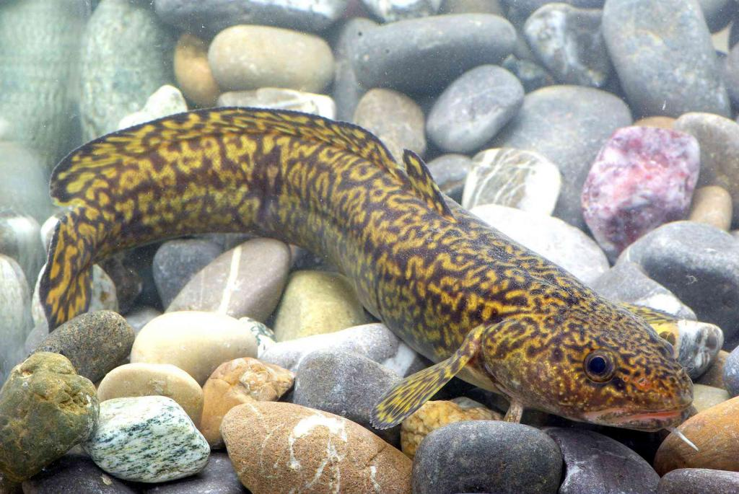
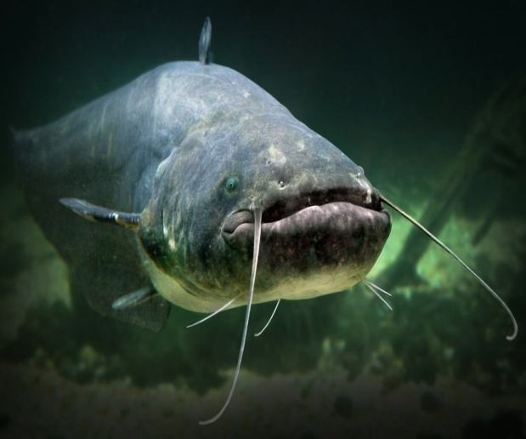
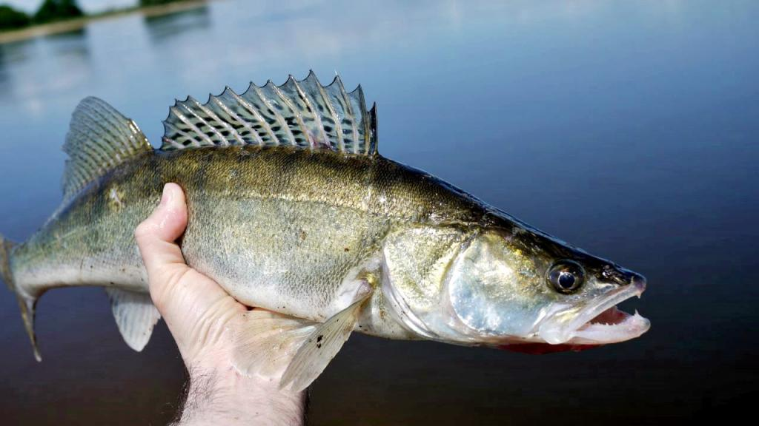
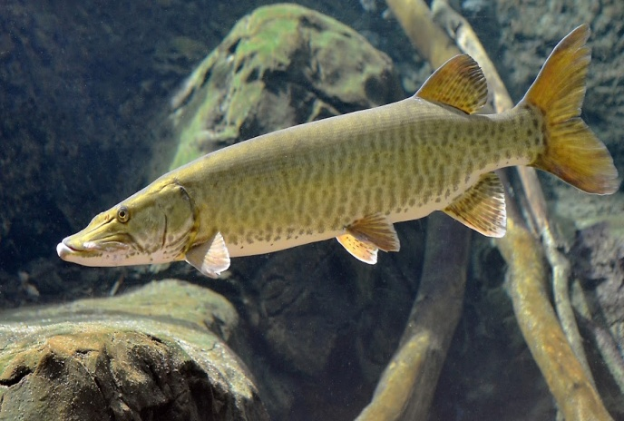
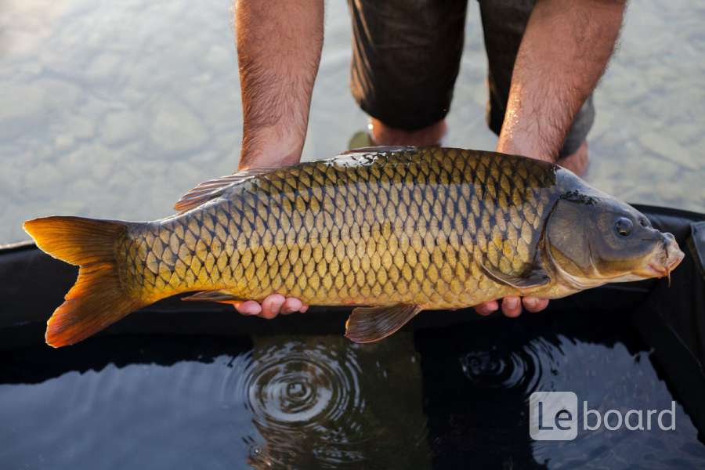
Рыбинские рыбы (40 видов в водохранилище)
сом
Сазан (речной карп)
судак
щука
налим

Slide 18
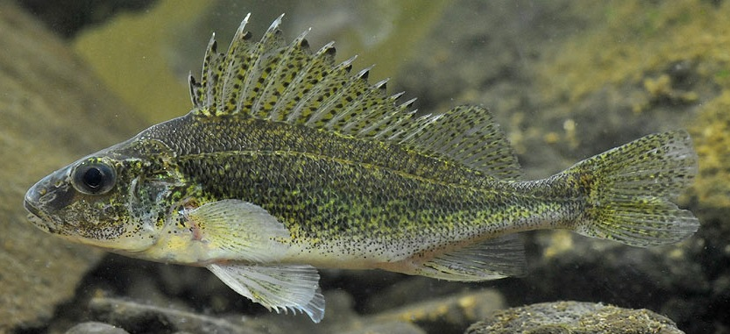
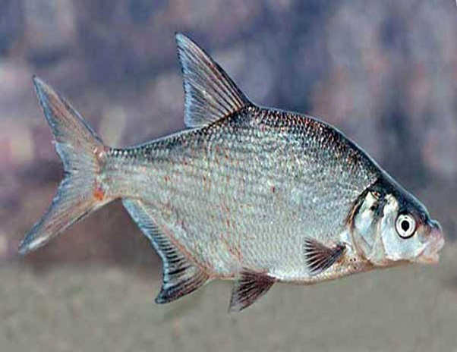
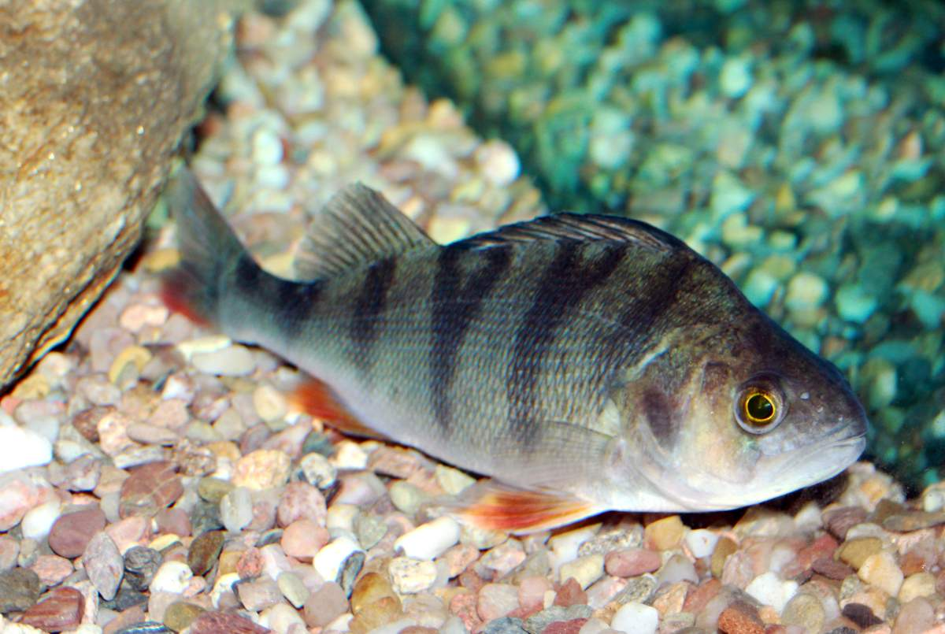
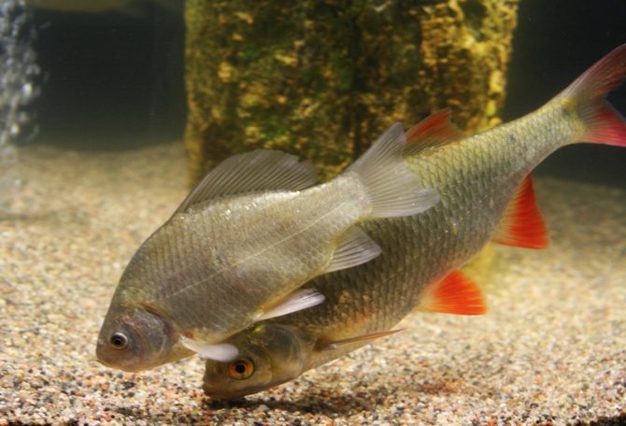
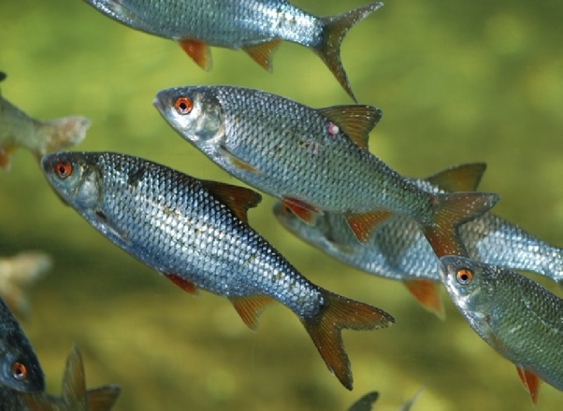
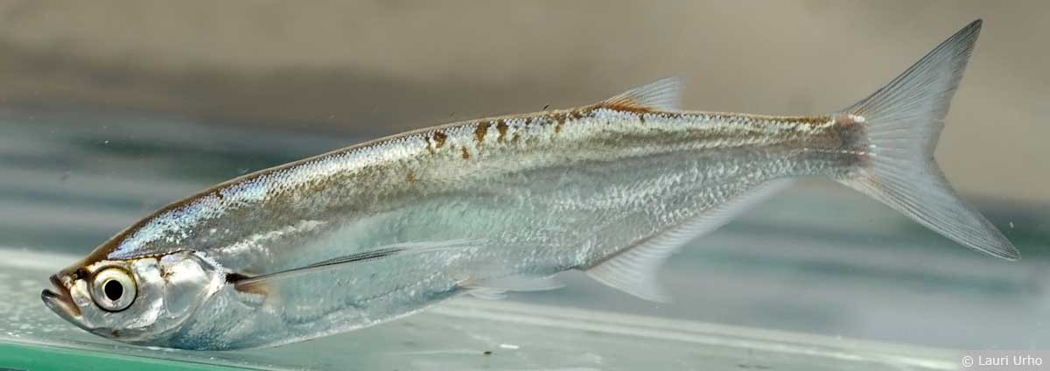
Рыбинские рыбы (70 видов в Волге)
чехонь
окунь
лещ
ерш
карась
плотва

Slide 19
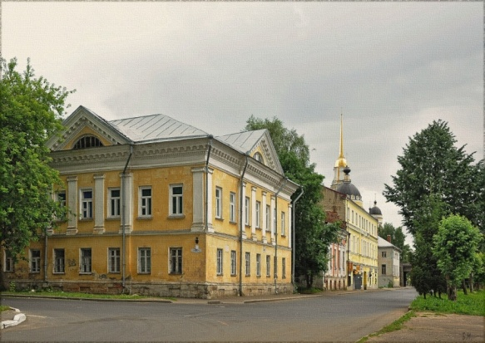
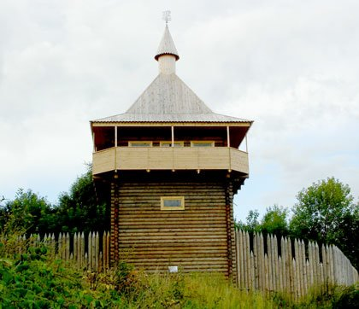
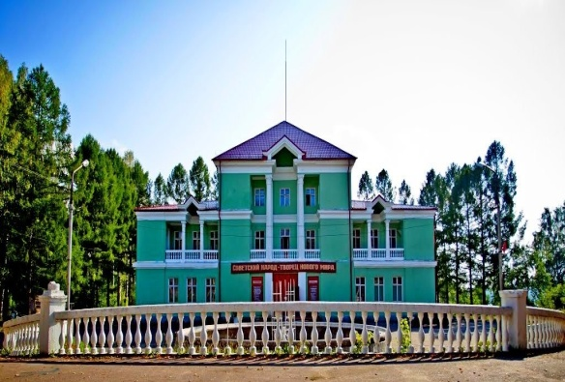
Рыбинские музеи основаны в
Музей-заповедник:
1900+100/10=
Дом-музей А.А.Ухтомского:
2000 – 10 =
Музей Мологи:
1990+ 20/4=
Музей братьев Нобелей:
2000+(10*2-17)=
Музей Усть –Шексны:
2000+36/6=
Музей советского периода:
2000+24/2=

Slide 20
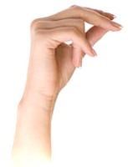
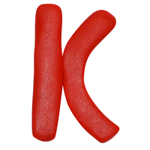
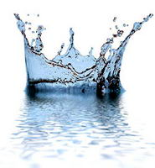
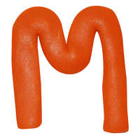
Рыбинск в ребусах
1 4 = Г | 2 2 = Е | 3
4 4 = Е | 5 1 = Б | 6 4 = Й

Slide 21
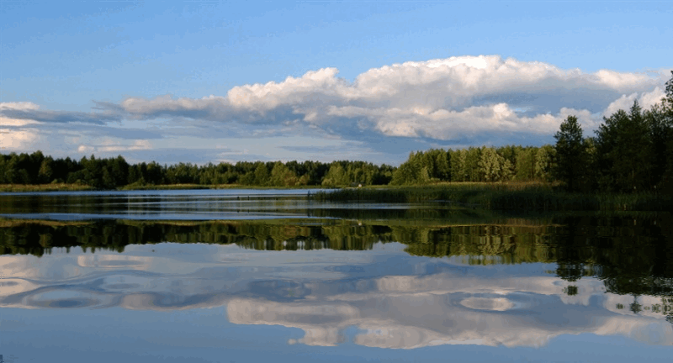
Волга – всем рекам мать!
/увидишь./Волгу,/Родину/ не /Не проплывешь/
платить / Нечем/ езжай/ долгу,/ Волгу./ на/
ложке / В / не/ Волги / переедешь./
все / добрая /свезет ./ Волга / лошадка ,/
а на деле - /Волгу /лужу ./ На словах / ни через /переплывет,/

Slide 22
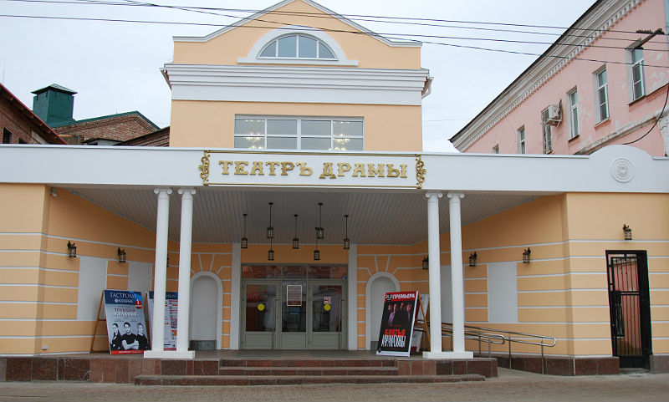
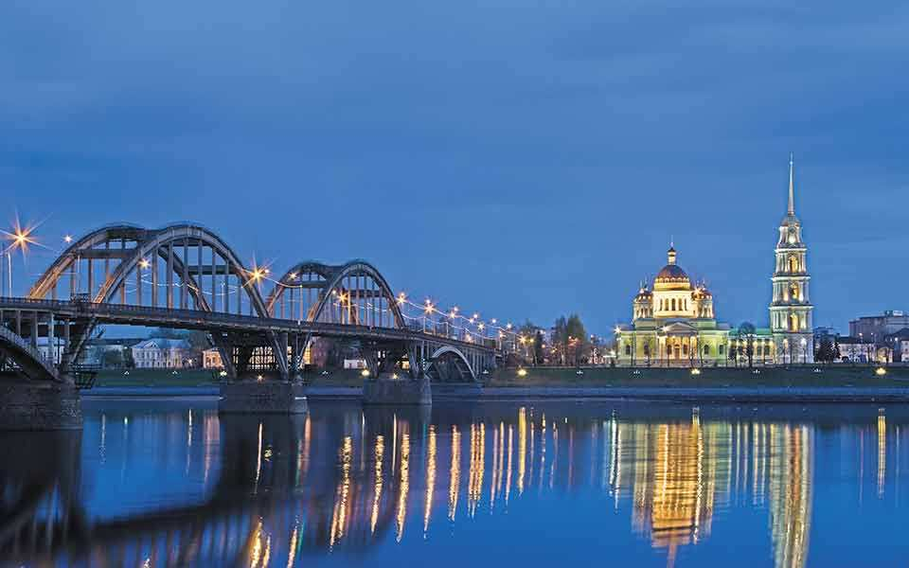
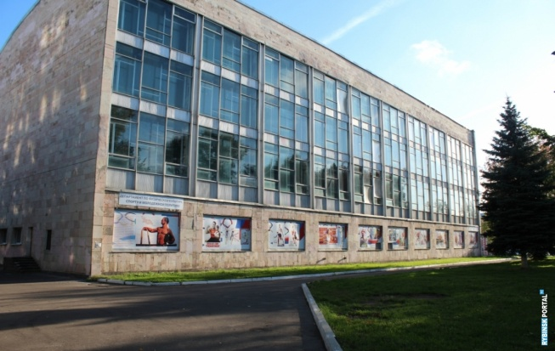
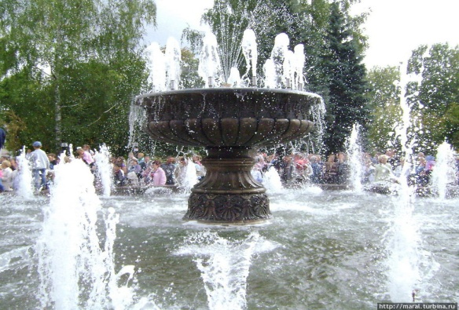
Прогулка по Рыбинску

